Slide 1



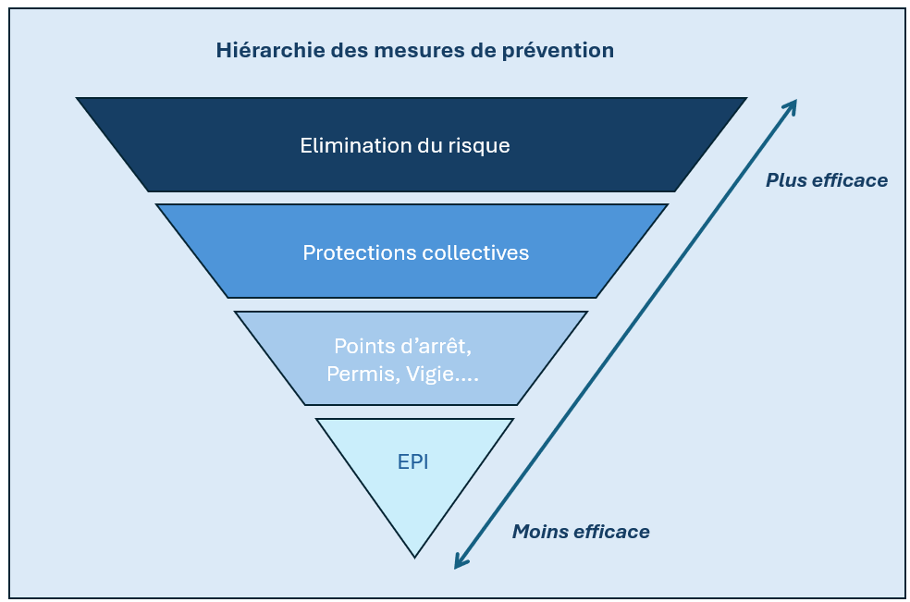


Minute sécurité
Hiérarchisation des mesures de prévention
Le contexte : Le nouveau manuel de management de la santé / sécurité du Groupe ArcelorMittal nous rappelle que le principe de hiérarchisation des mesures de prévention est à prendre en compte dans tous nos processus de management de la sécurité pour la prévention des risques potentiellement mortels et graves
A retenir : Lorsque je prépare une intervention, en réalisant l’analyse de risque (ICP, MOS, Analyse avant intervention, MOS FMR, 5 minutes avant d’agir), pour chaque risque potentiellement grave identifié, je me pose les questions suivantes :
est-ce que je peux supprimer le risque (Consignation…)
Si non est-ce que je peux mettre en place une protection collective (échafaudage, barrières rigides..)
Si non, et en dernier lieu, quelles mesures de prévention spécifiques organisationnelles (permis, point d’arrêt…) et quels EPI spécifique sont à mettre en place pour traiter le risque
Notes:
Je m’engage à marquer un STOP avant chaque opération → A l’issue du STOP, je prends la bonne décision pour ma sécurité et celle de mes

